Slide 1
VYBUDOVANIE INFORMAČNO-TECHNICKÉHO ZABEZPEČENIA PRE ZVÝŠENIE KVALITY VÝSKUMU VOJENSKÉHO HISTORICKÉHO ÚSTAVU

Slide 2
Obsah – Interná eBádateľňa, Portál VHM, Dlhodobý archív
Interná eBádateľňa
- Úvodná obrazovka zobrazená po prihlásení používateľa
- Evidencia predmetov
- Vyhľadávanie
- Detail predmetu
- Zasadnutia Komisie pre tvorbu zbierok, Realizácia výstav
- Detail zasadnutia Komisie pre tvorbu zbierok
- Evidencia návrhových listov
- Evidencia zmlúv
- Fotogaléria a jej prezeranie
- Podpora 1. a 5.ročných plánov a podpora výskumu
Portál VHM
- Úvodná obrazovka portálu VHM
- Všeobecné informácie
- Rozšírené vyhľadávanie, vyhľadávanie v kategóriách a zbierkach
- Detail vyhľadaného predmetu
- Prihlásenie a registrácia
Dlhodobý archív
- Úvodná obrazovka
- Pracovné prostredie

Slide 3
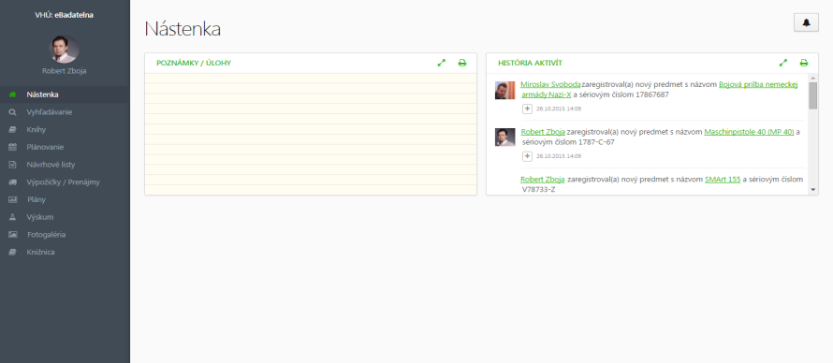
Úvodná obrazovka zobrazená po prihlásení používateľa
pracovné prostredie interného systému eBádateľňa
história aktivít používateľov
zobrazenie notifikácie – zvonček (notifikácia údržby ZP, ukončenia platnosti zmluvy napr. o prenájme, objednanie obsahu v pôvodnej kvalite)

Slide 4
Evidencia predmetov
chronologická evidencia všetkých predmetov na jednom mieste
knihy na zobrazenie: Registračná kniha, Kniha prírastkov, Kniha úbytkov, Kniha depozitov
fulltextové vyhľadávanie v knihách
zobrazenie aj predmetov, ktoré už nepatria do zobrazenej knihy (tzv. história evidencie)
umožnenie tlače jednotlivých kníh

Slide 5
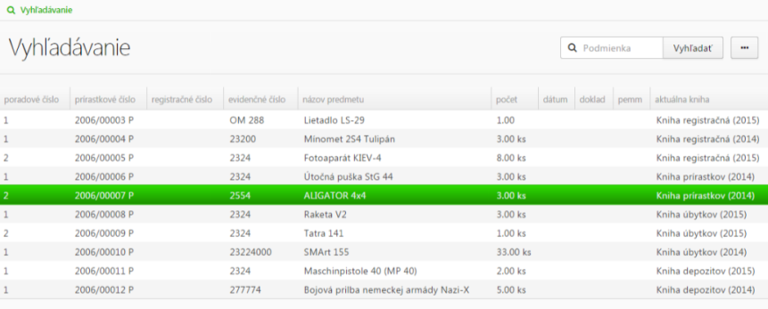
Vyhľadávanie
fulltextové vyhľadávanie predmetov naprieč celým systémom
rozšírené možnosti vyhľadávania na základe skladania podmienky
úprava zobrazených atribútov podľa potreby používateľa
zoradenie záznamov zostupne/ vzostupne na základe zvoleného atribútu
zobrazenie detailu predmetu

Slide 6
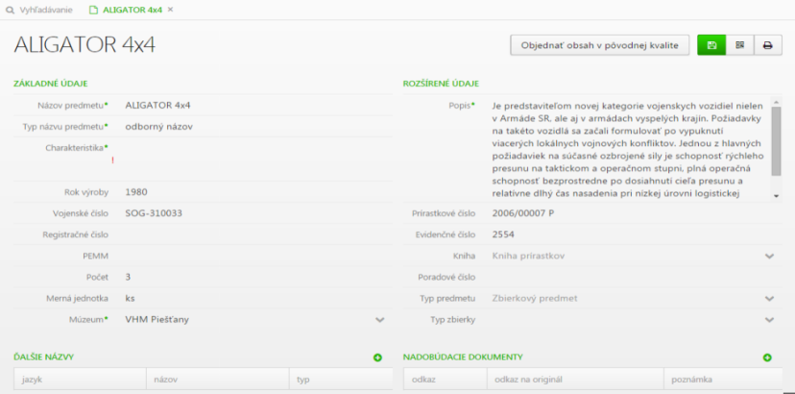
Detail predmetu
zobrazenie detailných informácií predmetu, zbierkového predmetu
záložkový systém - možnosť zobrazenia si viacerých detailov zároveň
objednanie obsahu v pôvodnej kvalite pre digitalizované zbierkové predmety
tlač katalogizačnej karty predmetu

Slide 7
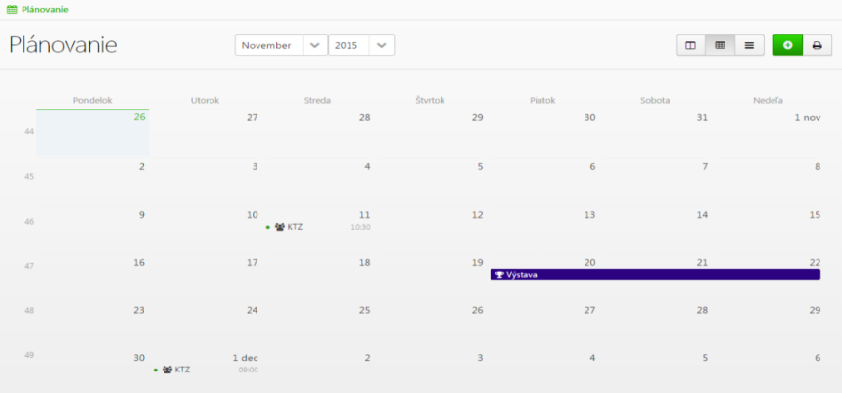
Zasadnutia Komisie pre tvorbu zbierok, Realizácia výstav
zobrazenie a plánovanie zasadnutia Komisie pre tvorbu zbierok
zobrazenie a plánovanie výstav
mesačný alebo týždenný kalendár alebo zobrazenie iba naplánovanej agendy

Slide 8
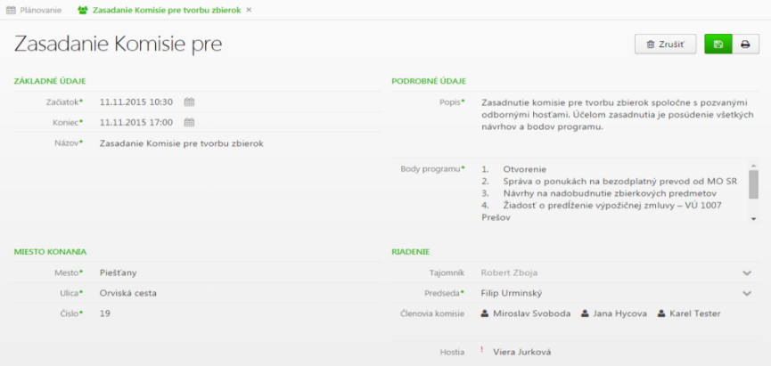
Detail zasadnutia Komisie pre tvorbu zbierok
zobrazenie detailných informácií o konkrétnom zasadnutí Komisie pre tvorbu zbierok
evidencia bodov programu, členov komisie a hostí, miesto konania zasadnutia apod.
pripojenie zoznamu návrhových listov na posúdenie komisiou
generovanie tlačových zostáv (pozvánka k zasadnutiu KTZ, prezenčná listina, zápisnica)

Slide 9
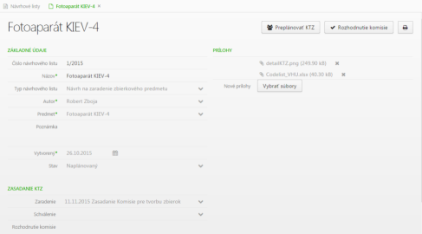
Evidencia návrhových listov
evidencia všetkých návrhových listov
vytvorenie návrhového listu pre predmety, ktoré ešte nie sú zbierkovými predmetmi
zobrazenie iba návrhových listov prihláseného používateľa („tajomník KTZ“ vidí aj návrhové listy, ktoré sú pripravené už k posúdeniu komisiou)
fulltextové vyhľadávanie medzi návrhovými listami
zobrazenie detailných informácií
evidencia stavov návrhového listu (rozpracovaný, hotový, na dopracovanie, naplánovaný, vybavený)
možnosť presunutia k inému zasadnutiu komisie

Slide 10
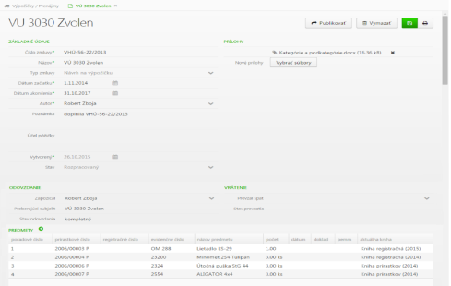
Evidencia zmlúv
evidencia všetkých typov zmlúv:
Zápožičky, Výpožičky, Nájmy, Prenájmy
vytvorenie novej zmluvy podľa typu
fulltextové vyhľadávanie medzi zmluvami
zobrazenie detailu zmluvy
evidencia zoznam predmetov, ktoré sú predmetom zmluvy
automatická evidencia dočasného umiestnenia predmetu
notifikácia blížiaceho sa ukončenia platnosti zmluvy

Slide 11
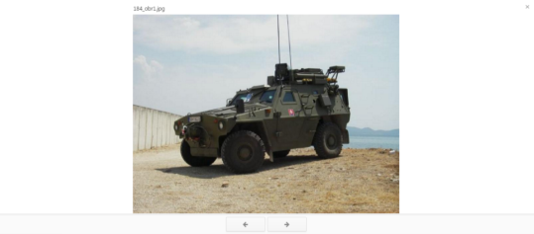
Fotogaléria a jej prezeranie
evidencia fotografií a iných typov príloh nachádzajúcich sa adresárovej štruktúre
centrálna evidencia na jednom mieste
zabezpečenie prístupu k jednotlivým zložkám podľa potreby (definuje používateľ systému)
možnosť fulltextového vyhľadávania v rámci celej fotogalérie
zobrazenie detailu fotografie a iného typu dokumentu
možnosť stiahnutia prílohy do lokálneho počítača používateľa

Slide 12
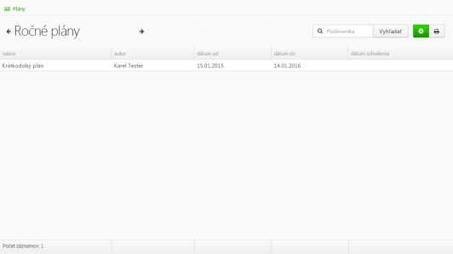
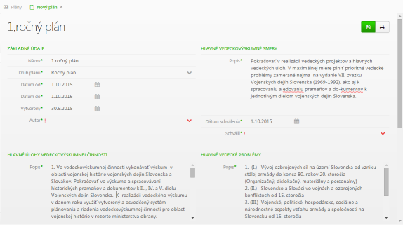
Podpora 1. a 5.ročných plánov a podpora výskumu
možnosť evidencie 1. a 5. ročných plánov
podpora a evidencia výskumu (výskumných projektov a úloh)
zdielanie rôznych príloh, odkazov, výpisov, odpisov v rámci výskumnej úlohy/ projektu
zabezpečenie prístupu k úlohám a projektom na základe definovaných práv
možnosť stiahnutia prílohy do lokálneho počítača používateľa

Slide 13
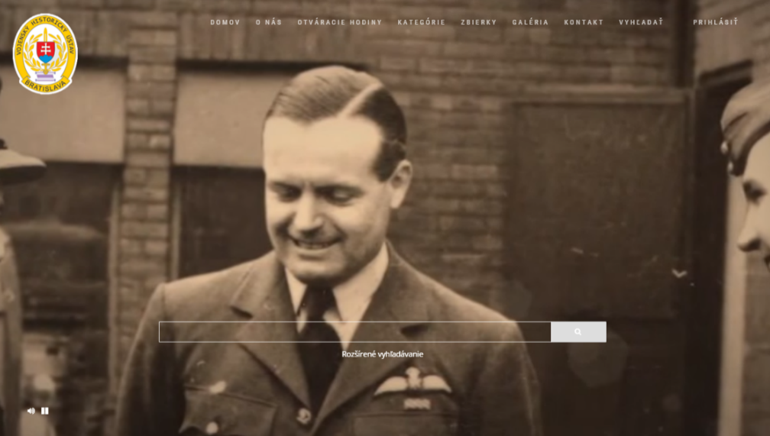
Úvodná obrazovka portálu VHM
úvodná obrazovka s video slučkou na pozadí (rovnaká ako v kioskoch VHM)
navigácia pomocou hlavného menu
fulltextové vyhľadávanie s možnosťou rozšíreného vyhľadávania
možnosť registrácie a prihlásenia sa odbornej verejnosti

Slide 14
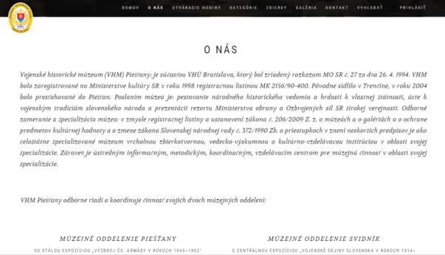
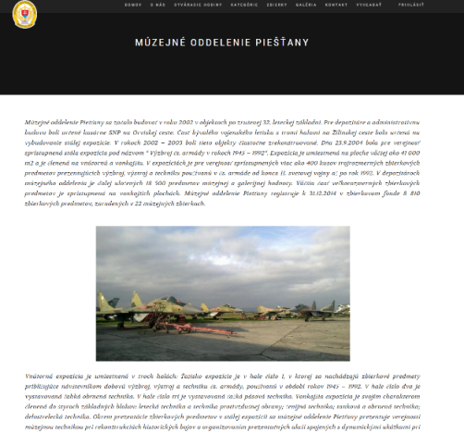
Všeobecné informácie
základné informácie o VHM
možnosť výberu detailných informácií z múzejných oddelení Piešťany a Svidník
detailné informácie o danom múzejnom oddelení, doplnené o reálne fotografie

Slide 15
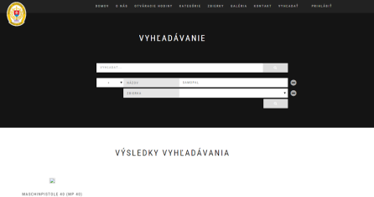
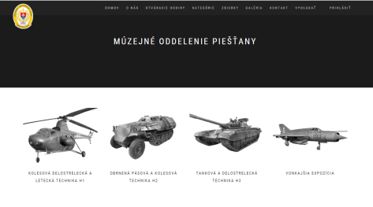
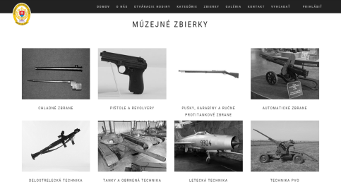
Rozšírené vyhľadávanie, vyhľadávanie v kategóriách a zbierkach
rozšírené vyhľadávanie s možnosťou výberu atribútov podľa potreby
vyhľadávanie predmetov podľa múzejných zbierok
vyhľadávanie predmetov podľa kategórií
výsledky vyhľadania zobrazené v prehľadnej, obrazovej forme

Slide 16
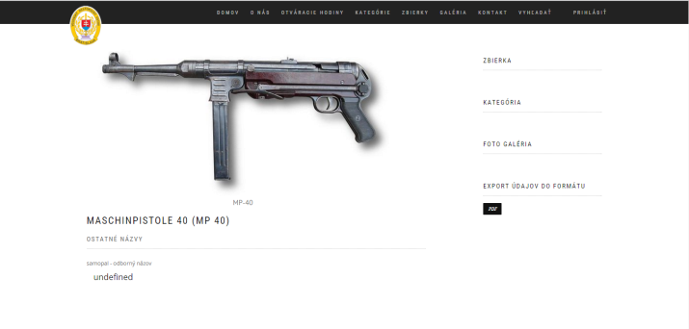
Detail vyhľadaného predmetu
zobrazenie detailných informácií zbierkového predmetu
rôzne dostupné informácie o predmetoch definované podľa nastavených práv používateľa
dostupný 3D model zbierkového predmetu, ktorý bol digitalizovaný
tlač katalogizačnej karty predmetu do formátu PDF (iba zobrazených informácií)

Slide 17
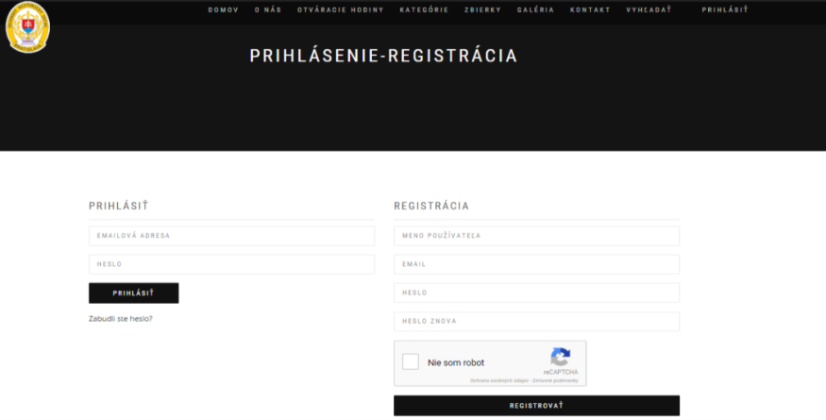
Prihlásenie a registrácia
prihlásenie sa už registrovaných používateľov
podanie žiadosti o registráciu nových používateľov z radov odbornej širokej verejnosti

Slide 18
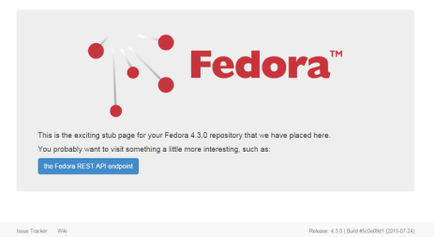
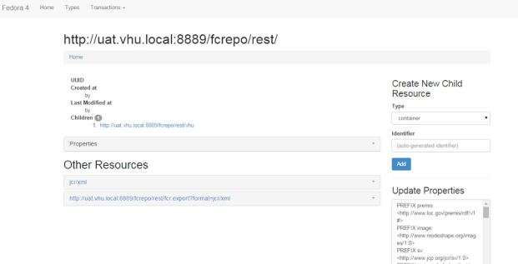
Dlhodobý archív - Úvodná obrazovka
úvodná obrazovka spolu s pracovným prostredím dlhodobého digitálneho archívu
obsahuje zdigitalizované zbierkové predmety a prislúchajúce metaúdaje v OAI štandarde
možnosť prezerania týchto údajov
možnosť importu nových údajov

Slide 19
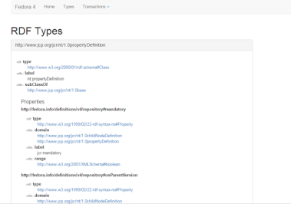
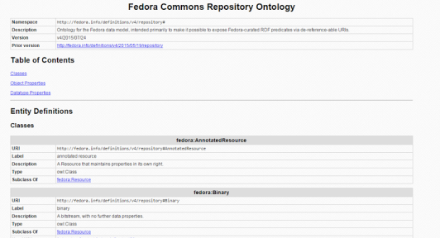
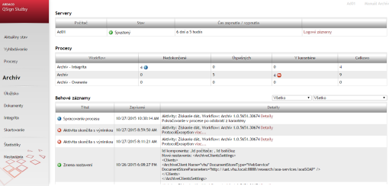
Pracovné prostredie
obsahom dlhodobého digitálneho archívu sú aj rôzne prílohy používané internými používateľmi
uloženie údajov je realizované formou stromovej štruktúry archívu
obsahuje aj informácie o zaručenom elektronickom podpise, ktorý zabezpečuje nemennosť uložených údajov

Slide 20
FUNKČNÁ ŠPECIFIKÁCIA SYSTÉMU MULTIMEDIÁLNYCH MODULOV V PROJEKTE CVZP

Slide 21
Obsah:
funkcionality multimediálneho modulu pre infokiosky.
funkcionality multimediálneho modulu pre 65“ a 42“ dotykové panely.
funkcionality multimediálneho modulu pre multimediálnu 3D prezentačnú zostavu.
funkcionality pre veľkoplošný panel
funkcionality pre navádzacie a informačné audio staničky.

Slide 22
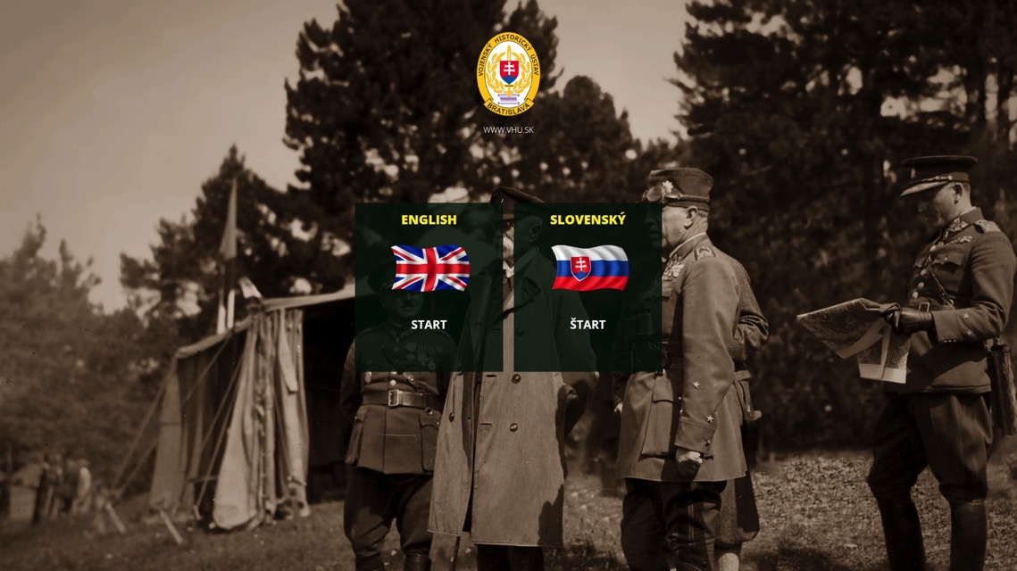
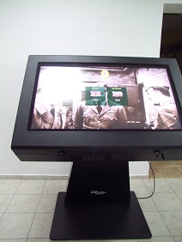
1. Detailná funkčná špecifikácia Infokioskov Úvodná obrazovka zobrazená po zapnutí infokiosku
Systémové nastavenie automatického spustenia aplikácie a súčasného zapnutia dotykového panelu(obsluha zapína iba počítač vnútri skeletu infokiosku, ostatné súčasti sa spustia automaticky)
Pozadie hlavného menu tvorí interface-design vybratých fotografických materiálov z archívu VHU.
zobrazenie výberu z jazykových mutácii v ktorých systém pracuje.

Slide 23
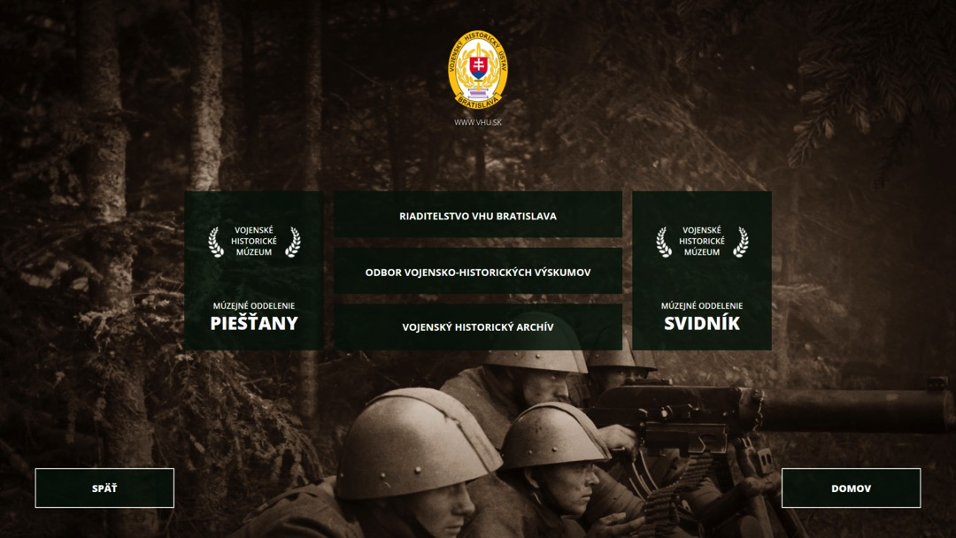
1. Detailná funkčná špecifikácia Infokioskov Zobrazenie Hlavného menu
Grafické zobrazenie hlavného menu infokioskov – pri dotyku(dotykovým perom alebo prstom) na ohraničený button s nápisom sa pohybom doľava zobrazí ďalšia úroveň menu.
Zloženie aktívnych buttonov je : Muzeálne oddelenie Piešťany, Muzeálne Oddelenie Svidník, Riaditeľstvo, Odbor Vojensko historických výskumov, Vojenský historický archív
zobrazenie možnosti spätného návratu do menu výberu jazykových mutácii .(späť-domov)

Slide 24
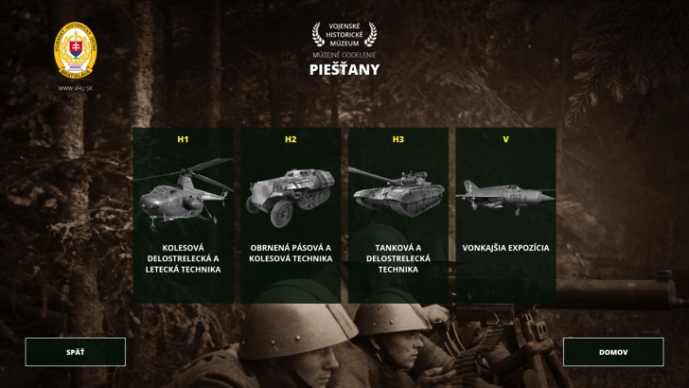
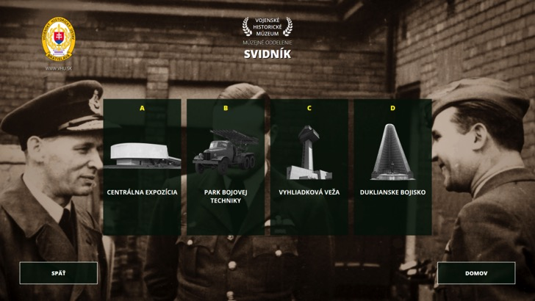
1. Detailná funkčná špecifikácia Infokioskov Zobrazenie muzeálneho oddelenia Piešťany , Svidník
Grafické zobrazenie menu jednotlivých muzeálnych oddelení pri výbere jedného z nich.
Zloženie aktívnych buttonov MOP je : Kolesová ,delostrelecká a letecká technika(hala 1), Obrnená pásová a delostrelecká technika(hala 2), Tanková a delostrelecká technika(hala 3) , Vonkajšia plocha
Zloženie aktívnych buttonov MOP je : Centrálna expozícia, Park bojovej techniky , Vyhliadková veža, Duklianske Bojisko
zobrazenie možnosti spätného návratu do menu výberu jazykových mutácii.(domov), respektíve do hlavného menu(späť)

Slide 25
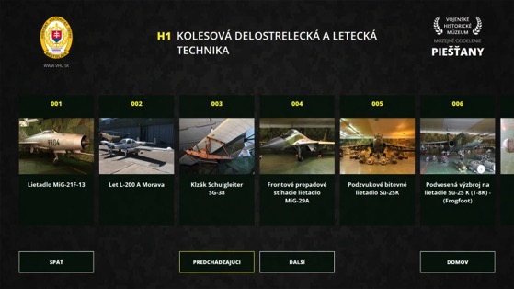
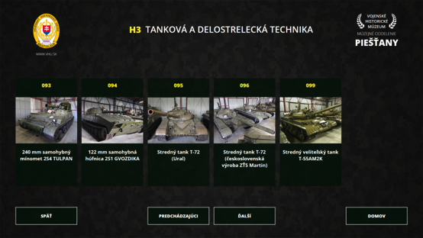
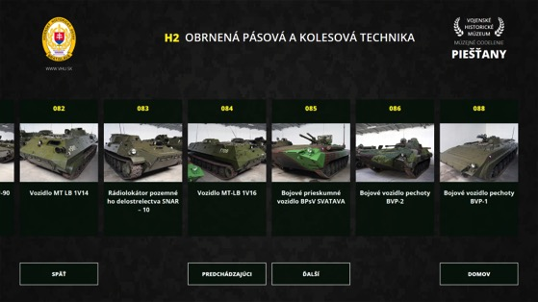
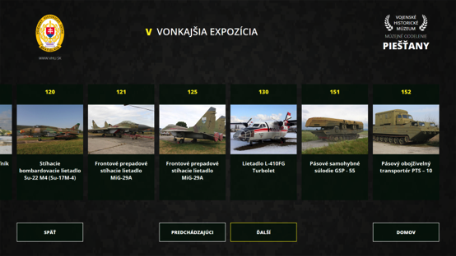
1. Detailná funkčná špecifikácia Infokioskov Zobrazenie muzeálneho oddelenia Piešťany – Exponáty v jednotlivých expozíciách
Grafické zobrazenie exponátov v jednotlivých halách
Aktívne buttony sa listujú plynulým pohybov vľavo alebo v pravo po exponátoch alebo dotykom na button „predchádzajúci“ alebo „nasledujúci“
Pri dotyku na fotografiu jednotlivého exponátu sa prepne obrazovka do nasledujúceho menu
zobrazenie možnosti spätného návratu do menu výberu jazykových mutácii.(domov), respektíve do hlavného menu(späť)

Slide 26
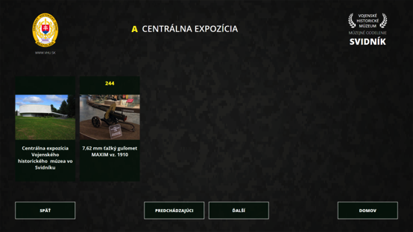
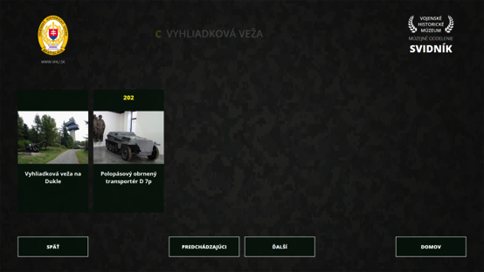
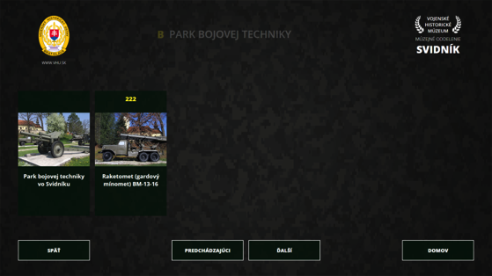
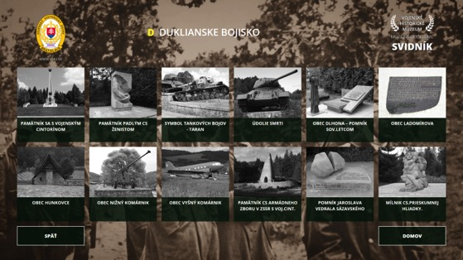
1. Detailná funkčná špecifikácia Infokioskov Zobrazenie muzeálneho oddelenia Svidník – Exponáty v jednotlivých expozíciách
Grafické zobrazenie exponátov v jednotlivých expozíciách
Aktívne buttony sa listujú plynulým pohybov vľavo alebo v pravo po exponátoch alebo dotykom na button „predchádzajúci“ alebo „nasledujúci“
Pri dotyku na fotografiu jednotlivého exponátu sa prepne obrazovka do nasledujúceho menu
zobrazenie možnosti spätného návratu do menu výberu jazykových mutácii.(domov), respektíve do hlavného menu(späť)

Slide 27
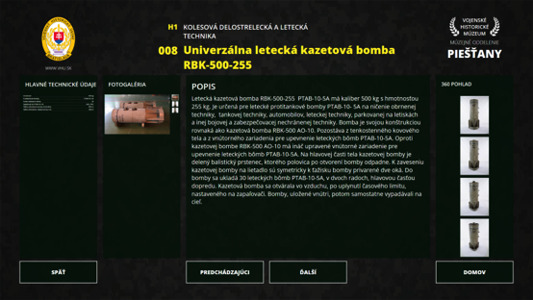
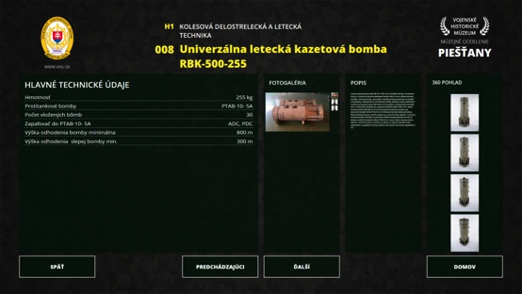
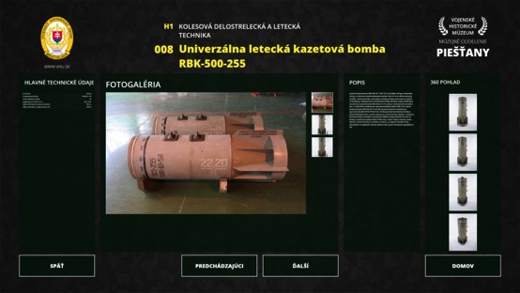
1. Detailná funkčná špecifikácia Infokioskov Zobrazenie jednotlivého exponátu
Grafické zobrazenie jednotlivého exponátu v jednotlivých expozíciách
Aktívne buttony sú rozdelené do 4 úrovní: Technicko taktické dáta, Fotografický materiál, textový popis exponátu a 3 d scan exponátu(ak je k dispozícií)
Pri dotyku na jednotlivú úroveň sa daná úroveň zväčší a prepne sa do centra obrazovky. Pri 3d scane sa s predmetom „pohybuje pohybom pera alebo prstu doľava alebo doprava alebo šípkami pod exponátom. V prípade textových informácii dlhších ako jedna A4 sa text posúva pohybom pera alebo prsta po texte hore alebo nadol.
zobrazenie možnosti spätného návratu do menu výberu jazykových mutácii.(domov), respektíve do predchádzajúceho menu (späť)

Slide 28
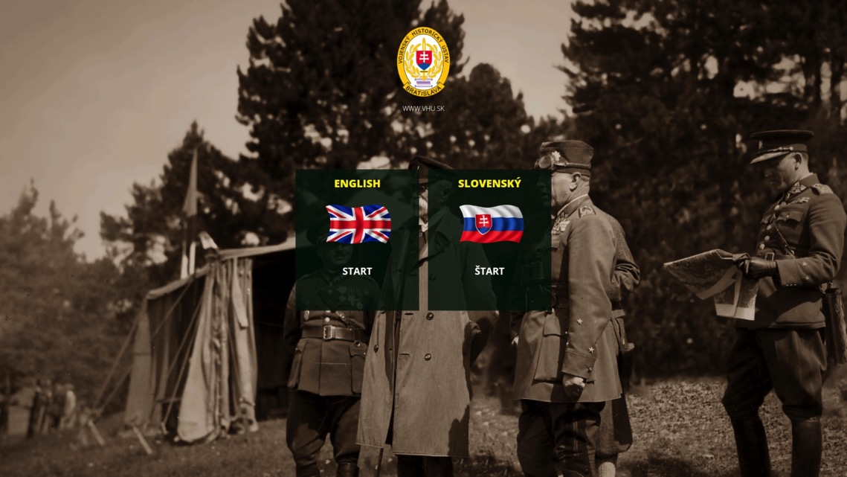
1. Detailná funkčná špecifikácia 65 a 42 palcových dotykových panelov Úvodná obrazovka zobrazená po zapnutí panelu
Systémové nastavenie automatického spustenia aplikácie a súčasného zapnutia dotykového panelu(obsluha zapína iba počítač vnútri ochranného krytu, ostatné súčasti sa spustia automaticky)
Pozadie hlavného menu tvorí interface-design vybratých fotografických materiálov z archívu VHU.
zobrazenie výberu z jazykových mutácii v ktorých systém pracuje.

Slide 29
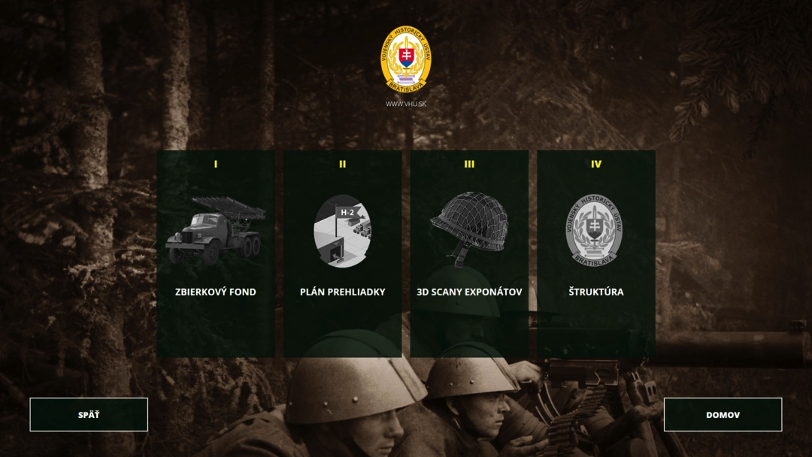
1. Detailná funkčná špecifikácia 65 a 42 palcových dotykových panelov Zobrazenie Hlavného menu
Grafické zobrazenie hlavného menu infopanelov – pri dotyku(dotykovým perom alebo prstom) na ohraničený button s nápisom sa pohybom doľava zobrazí ďalšia úroveň menu.
Zloženie aktívnych buttonov je : Zbierkový fond, plán prehliadky múzea, 3D scany exponátov, Śtruktúra
zobrazenie možnosti spätného návratu do menu výberu jazykových mutácii .(späť-domov)

Slide 30
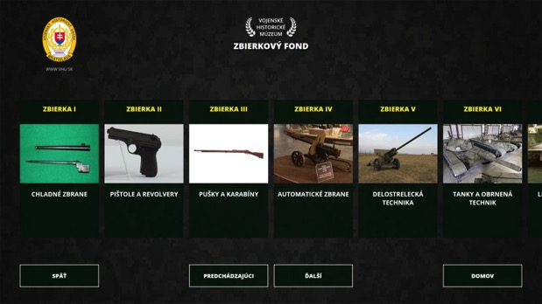
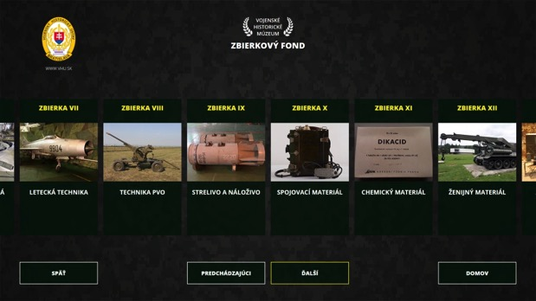
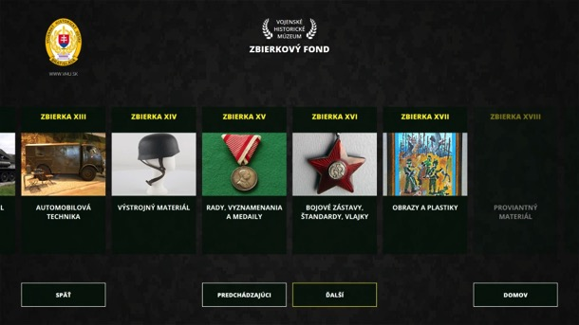
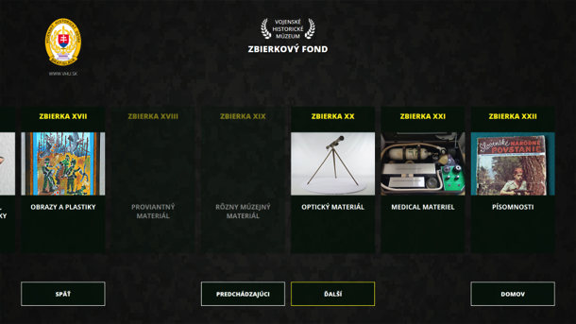
1. Detailná funkčná špecifikácia 65 a 42 palcových dotykových panelov Zobrazenie Zbierkového fondu
Grafické zobrazenie jednotlivých muzeálnych zbierok (1 až 22)
Aktívne buttony sa listujú plynulým pohybov vľavo alebo v pravo po exponátoch alebo dotykom na button „predchádzajúci“ alebo „ďalší“
Pri dotyku na fotografiu jednotlivého exponátu sa prepne obrazovka do nasledujúceho menu
zobrazenie možnosti spätného návratu do menu výberu jazykových mutácii.(domov), respektíve do hlavného menu(späť)

Slide 31
1. Detailná funkčná špecifikácia 65 a 42 palcových dotykových panelov Zobrazenie jednotlivého exponátu v konkrétnom zbierkovom fonde
Grafické zobrazenie jednotlivého exponátu v konkrétnom zbierkovom fonde
Aktívne buttony sú rozdelené do 4 úrovní: Technicko taktické dáta, Fotografický materiál, textový popis exponátu a 3 d scan exponátu(ak je k dispozícií)
Pri dotyku na jednotlivú úroveň sa daná úroveň zväčší a prepne sa do centra obrazovky. Pri 3d scane sa s predmetom „pohybuje pohybom pera alebo prstu doľava alebo doprava alebo šípkami pod exponátom. V prípade textových informácii dlhších ako jedna A4 sa text posúva pohybom pera alebo prsta po texte hore alebo nadol.
zobrazenie možnosti spätného návratu do menu výberu jazykových mutácii.(domov), respektíve do predchádzajúceho menu (späť)

Slide 32
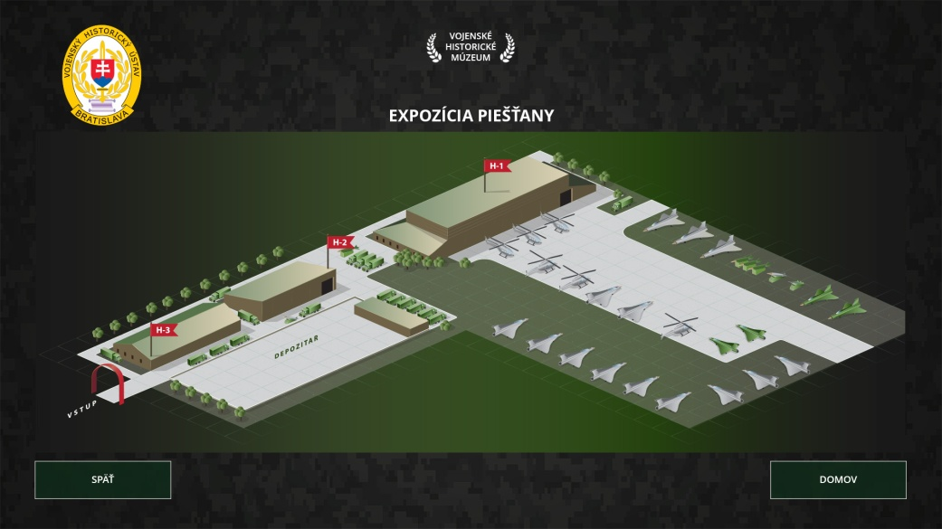
1. Detailná funkčná špecifikácia 65 a 42 palcových dotykových panelov Zobrazenie plánu múzea-prehliadky
Grafické zobrazenie 2d modelu muzeálnych priestorov v Piešťanoch a vo svidníka(resp. Duklianskeho bojiska)
zobrazenie možnosti spätného návratu do menu výberu jazykových mutácii.(domov), respektíve do predchádzajúceho menu (späť)

Slide 33
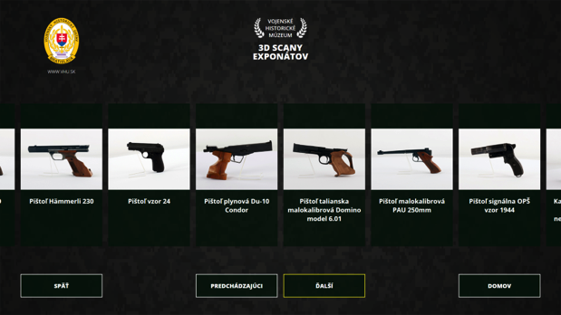
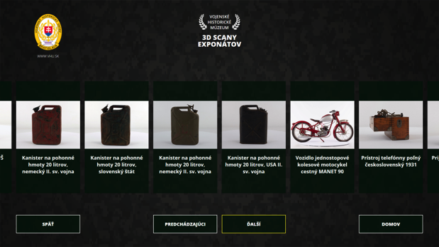
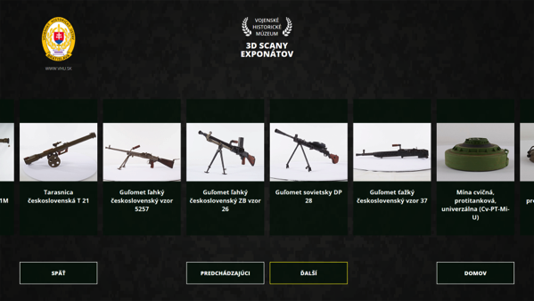
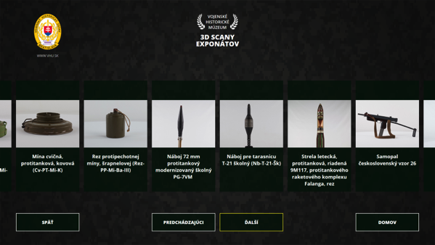
1. Detailná funkčná špecifikácia 65 a 42 palcových dotykových panelov Zobrazenie 3d scanov
Grafické zobrazenie jednotlivých 3d scanov
Aktívne buttony sa listujú plynulým pohybov vľavo alebo v pravo po exponátoch alebo dotykom na button „predchádzajúci“ alebo „ďalší“
Pri dotyku na fotografiu jednotlivého exponátu sa prepne obrazovka do nasledujúceho menu
zobrazenie možnosti spätného návratu do menu výberu jazykových mutácii.(domov), respektíve do hlavného menu(späť)

Slide 34
1. Detailná funkčná špecifikácia 65 a 42 palcových dotykových panelov Zobrazenie štruktúry VHU
Grafické zobrazenie Štruktúry– pri dotyku(dotykovým perom alebo prstom) na ohraničený button s nápisom sa pohybom doľava zobrazí ďalšia úroveň menu.
Zloženie aktívnych buttonov je : Riaditeľstvo VHU Bratislava, Odbor Vojensko historických výskumov, Vojenský historický archív
zobrazenie možnosti spätného návratu do menu výberu jazykových mutácii.(domov), respektíve do predchádzajúceho menu (späť)

Slide 35
1. Detailná funkčná špecifikácia 65 a 42 palcových dotykových panelov Zobrazenie štruktúry VHU- Riaditeľstvo VHU Bratislava
Grafické zobrazenie jednotlivého exponátu v jednotlivých expozíciách
Aktívne buttony sú rozdelené do 2 úrovní: fotografické dáta a textový popis
Text sa posúva pohybom pera alebo prsta po texte hore alebo nadol.
zobrazenie možnosti spätného návratu do menu výberu jazykových mutácii.(domov), respektíve do predchádzajúceho menu (späť)

Slide 36
1. Detailná funkčná špecifikácia 65 a 42 palcových dotykových panelov Zobrazenie štruktúry VHU- Odbor vojensko-historických výskumov
Grafické zobrazenie jednotlivého exponátu v jednotlivých expozíciách
Aktívne buttony sú rozdelené do 2 úrovní: fotografické dáta a textový popis
Text sa posúva pohybom pera alebo prsta po texte hore alebo nadol.
zobrazenie možnosti spätného návratu do menu výberu jazykových mutácii.(domov), respektíve do predchádzajúceho menu (späť)

Slide 37
1. Detailná funkčná špecifikácia 65 a 42 palcových dotykových panelov Zobrazenie štruktúry VHU- Vojenský historický archív
Grafické zobrazenie jednotlivého exponátu v jednotlivých expozíciách
Aktívne buttony sú rozdelené do 2 úrovní: fotografické dáta a textový popis
Text sa posúva pohybom pera alebo prsta po texte hore alebo nadol.
zobrazenie možnosti spätného návratu do menu výberu jazykových mutácii.(domov), respektíve do predchádzajúceho menu (späť)

Slide 38
1. Detailná funkčná špecifikácia pre multimediálnu 3D prezentačnú zostavu- hlavné menu
Systémové nastavenie automatického spustenia aplikácie a súčasného zapnutia monitora(obsluha zapína počítače, dataprojektory, audio systém)
Na obrazovke servisného monitora sa objaví menu : s buttonmi animovaný 3d trailer a hlavné menu
Servisné rozhranie funguje jednoduchým ovládaním cez myš .Toto menu sa zobrazuje len v servisnej miestnosti., v kine sa spúšťa až výsledná voľba operátora(automaticky)

Slide 39
1. Detailná funkčná špecifikácia pre multimediálnu 3D prezentačnú zostavu- 3d trailer
Pri voľbe 3d traileru sa v premietacej miestnosti spustí automaticky 5 minútový animovaný film o 11 najvzácnejších exponátoch múzea. Nutnosť použiť 3d okuliare

Slide 40
1. Detailná funkčná špecifikácia pre multimediálnu 3D prezentačnú zostavu- výber z menu
Na obrazovke servisného monitora sa objaví menu : s buttonmi aHrané audiovizuálne diela,dokumentárne diela, inštruktážne tématické audioviz.diela
Servisné rozhranie funguje jednoduchým ovládaním cez myš .Toto menu sa zobrazuje len v servisnej miestnosti., v kine sa spúšťa až výsledná voľba operátora(automaticky)

Slide 41
1. Detailná funkčná špecifikácia pre veľkoplošný panel- hlavné menu
Systémové nastavenie automatického spustenia aplikácie a súčasného zapnutia monitora(obsluha zapína počítače, audio systém)
Na obrazovke servisného monitora sa objaví menu : s buttonmi plán múzea, archív audiovizuálnych diel a úvodné video(2x)
Servisné rozhranie funguje dotykovým ovládaním na servisnej dotykovej obrazovke. Toto menu sa zobrazuje len na servisnom dotykovom panely, na veľkoplošnom panely sa spúšťa až výsledná voľba operátora(automaticky).

Slide 42
1. Detailná funkčná špecifikácia pre veľkoplošný panel- hlavné menu
Na obrazovke servisného monitora sa objaví menu s buttonmi Hangár1,Hangár 2, Hangár 3, Vonkajšia plocha a Duklianske bojisko
Servisné rozhranie funguje dotykovým ovládaním na servisnej dotykovej obrazovke. Toto menu sa zobrazuje len na servisnom dotykovom panely, na veľkoplošnom panely sa spúšťa až výsledná voľba operátora(automaticky).
Pri spustení(dotyku) na jednotlivý button sa na velkoplošnej obrazovke spustí záber 360 stupňov jednotlivej haly z nadľadu spolu s krátkym audiokomentárom alebo schématícká 2D mapa s komentárom(pri pláne múzea a duklianskom bojisku)

Slide 43
1. Detailná funkčná špecifikácia pre veľkoplošný panel- úvodné video
Pri voľbe úvodné video má obsluha na výber z dvoch reklamných filmov s dĺžkou cca 2 minúty v rozlíšení 4K upravených presne na formát 3x3 video steny.

Slide 44
1. Detailná funkčná špecifikácia pre veľkoplošný panel- archív audiovizuálnych diel
Na obrazovke servisného monitora sa objavia buttony s názvami jednotlivých audiovizuálnych diel
Po zvolení jednotlivého buttonu sa na hlavnom panely zobrazí ovládací panel s buttonmi play, pauze, stop...po dotyku na play sa dielo spustí na videostene.
Servisné rozhranie funguje dotykovým ovládaním na servisnej dotykovej obrazovke. Toto menu sa zobrazuje len na servisnom dotykovom panely, na veľkoplošnom panely sa spúšťa až výsledná voľba operátora(automaticky).

Slide 45
Vojenský historický ústav www.vhu.sk
ĎAKUJEM ZA POZORNOSŤ

Slide 46
Vojenský historický ústav www.vhu.sk

